Slide 1
Workshop guide
Facilitator:
Read notes to prepare. See English file.
Amend slides if needed.
Ready the family-facing materials.
Display slide 2 as families arrive.
Let’s Go Back

Slide 2
Давайте вернемся назад

Slide 3
Повестка дня
Добро пожаловать
Совет по чтению
Я научилась атаковать трудные слова! нападать на трудные слова
Время практики
Размышления и дополнения

Slide 4
Руководство по проведению семинаров
Будьте готовы.
Присутствуйте.
Будьте вежливы.
Задавайте вопросы.

Slide 5
Давайте вернёмся назад
1
2
3
Обратите внимание на трудное слово.
Ждите и хвалите.
Вернитесь назад и перечитайте с выражением.
Перечитывание
(и повторное перечитывание) развивает беглость.

Slide 6
Проверка грамотности
Трудное слово
- это слово, которое ваш ребёнок еще не знает
Выражение
- это когда ваш голос наполнен эмоциями, естественными паузами и удобной для прослушивания скоростью.

Slide 7
Обратите внимание на трудное слово
Советы и рекомендации
Ищите слова:
ваш ребёнок снова увидит
ваш ребёнок с трудом читает
если вы давно не перечитывали
Ребёнок: “Oh no…the fox…is … is scared… What is…a…c…”
Взрослый: Хм... вот хорошее слово.

Slide 8
Ждите и хвалите
Используй свой палец и читай звук за звуком.
Видишь ли ты внутри трудных слов знакомые тебе части слов?
Какое слово имеет смысл? Совпадает ли это слово с буквами здесь?
Я просто подожду.
Ты не пробовал(а)...
Это слово...
Это была сложная задача. Ты справился(ась)!

Slide 9
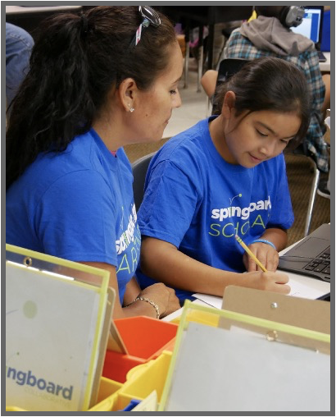
Вернитесь и перечитайте с выражением
Взрослый: Давай вернёмся и прочитаем это предложение еще раз с выражением.
Ребёнок: “Oh no! The fox is scared. What is across the river?”
Вашему ребёнку может понадобиться прочитать ее несколько раз. Но не переусердствуйте!

Slide 10
Чтение = беседа (K-1)
Можешь ли ты с помощью пальца прочитать его звук за звуком?
Используй свой палец. Закрой часть слова. Видишь ли ты знакомую часть слова?
Хорошо! Продолжай работать над этим словом!
Давай вернёмся и перечитаем это предложение с самого начала.

Slide 11
Чтение = беседа (2-3)
Соответствует ли слово, которое ты произнесла, буквам и звукам, которые ты видишь?
Я буду ждать, потому что думаю, что ты сможешь это сделать.
Теперь, когда ты знаешь это слово, давай вернёмся и перечитаем с самого начала.

Slide 12
Многоязычные семьи
Используйте словарь, приложение или веб-сайт для проверки слов.
Поощряйте ребёнка, чтобы помочь ему развить навыки чтения.

Slide 13
Тренировка
1
Обратите внимание на трудное слово.
Позови меня, если у тебя есть вопрос!
2
Ждите и хвалите.
3
Вернитесь назад и перечитайте с выражением.

Slide 14
Обсудите
Есть ли у вас вопросы по поводу советов по чтению?
Обратитесь к своему ребёнку и задайте этот вопрос: Готовы ли мы попробовать этот совет по чтению дома?
Пожалуйста, поделитесь, как вы можете использовать это дома.
Ваш вопрос поможет кому-то из присутствующих!

Slide 15
Обратная связь, пожалуйста
Ваш вклад улучшает наше совместное время препровождение!

